Slide 1

Peníze
VY_32_INOVACE_1A_19
Číslo projektu: CZ.1.07/1.5.00/34.1056
Sada 1
Matematika
MŠ, ZŠ a PrŠ Trhové Sviny

Slide 2
Anotace: V tomto materiálu si žáci procvičují práci se základními platidly. První stránka je výkladová – opakují si mince a bankovku v naší měně. Na druhé straně se pouze seznamují s bankovkami vyšší hodnoty. Na dalších čtyřech stranách již pomocí přiložených koleček skládají cenu předmětů. Zde pracují přetahováním. Sedmá strana je interaktivní. Žáci přiřazují k číslům správné mince a bankovku kliknutím. Poslední strana je také interaktivní. Žáci vybírají, co si mohou koupit (porovnávání čísel – číslo menší než 100). Správný obrázek zůstává na ploše, nesprávný mizí.
Délka trvání práce s tímto materiálem: Zhruba 35 minut.
Autor: Daniela Tájková
Datum vytvoření: Podzim 2013
Speciální vzdělávací potřeby: PAS, MP, kombinované postižení (MP v kombinaci se zdravotním znevýhodněním, MP v kombinaci s PAS), vícečetné postižení
Vzdělávací obor: Matematika
Druh učebního materiálu: Interaktivní DUM
Inovace: Rukopisné poznámky v rámci nového softwaru Microsoft
Cílová skupina: Žák (PAS, MP, kombinované postižení - MP v kombinaci se zdravotním znevýhodněním, MP v kombinaci s PAS, vícečetné postižení)
Stupeň a typ vzdělávání: Praktická škola jednoletá

Slide 3
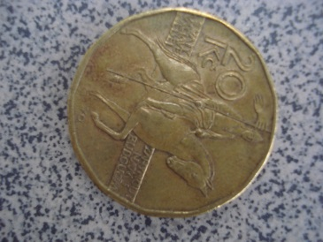
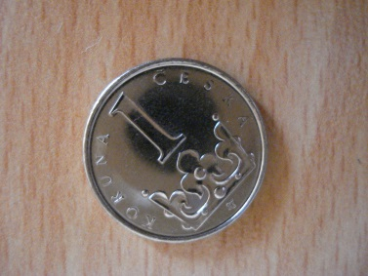
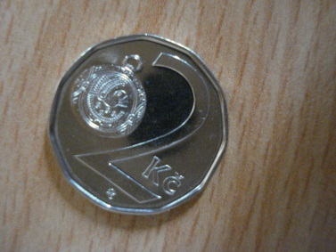
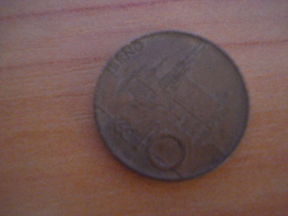
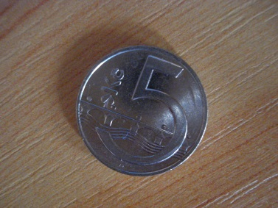
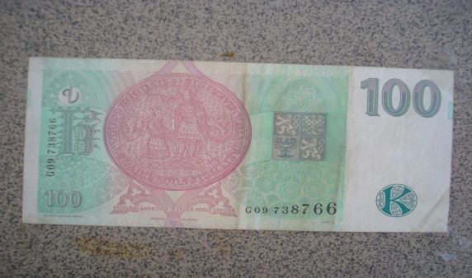
Peníze v České republice:
Koruna česká
20 Kč
1 Kč
2 Kč
10 Kč
5 Kč
100 Kč

Slide 4
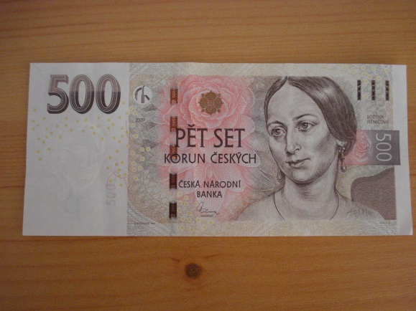
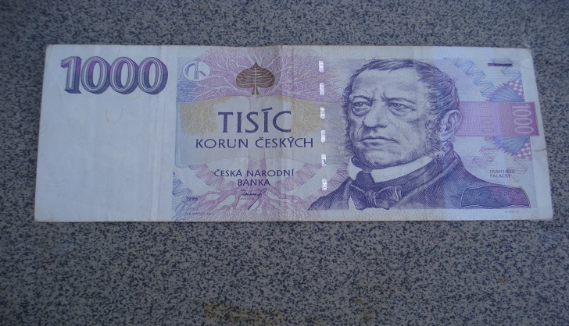
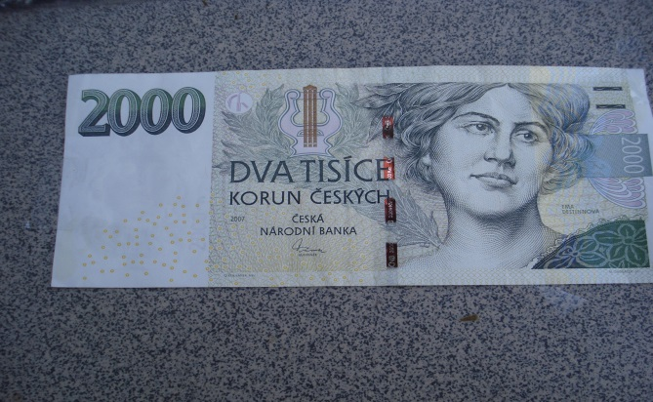
Používáme i vyšší měnu ,například:
500 Kč
1000 Kč
2000 Kč

Slide 5
Vyskládej správnou cenu zboží:

Slide 6

74
67
10
5
1
2
1
5
1
10
2
1
50
20
50
20
10
5
2
1
20
2

Slide 7

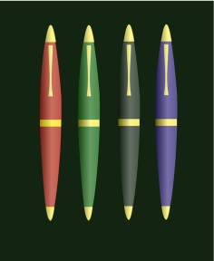
47
83
10
2
5
50
5
1
5
10
1
2
50
1
20
10
2
2
5
20
20
1

Slide 8
86
92
50
20
5
2
50
5
1
10
10
2
50
20
50
5
10
1
20
2
10
5

Slide 9

97
39
20
5
2
20
50
10
2
1
10
1
10
50
5
1
5
20
1
50
5
2

Slide 10
Přiřazuj správné mince a bankovku pomocí kliknutí.

Slide 11
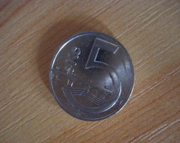


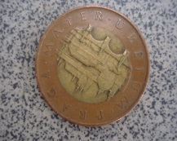


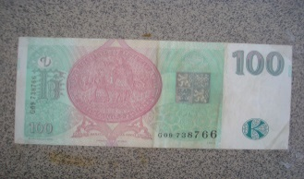
1 Kč
2 Kč
5 Kč
10 Kč
20 Kč
50 Kč
100 Kč

Slide 12
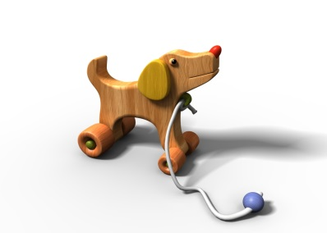
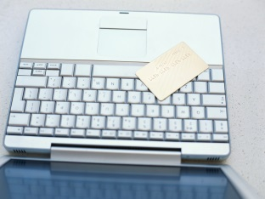
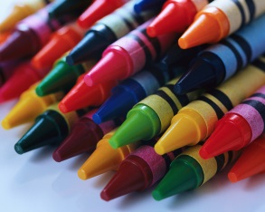
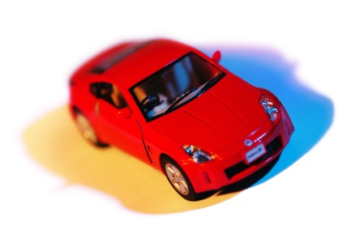
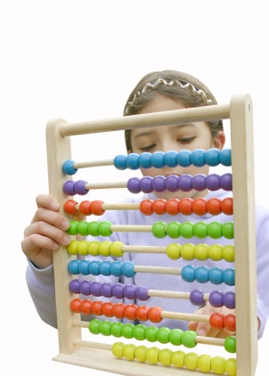
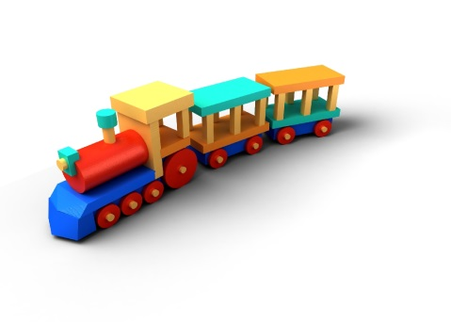
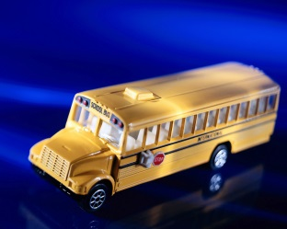
Máš 100 Kč. Co si za ně můžeš koupit?
85 Kč
4000 Kč
30 Kč
120 Kč
90 Kč
550 Kč
170 Kč
95 Kč

Slide 13
Zdroje a citace: Microsoft - Office klipart
Vlastní fotografie autorky.

